Slide 1
Кids Yoga with English
Детская йога с английским языком
Автор: Цибина Юлия Сергеевна
Учитель иностранных языков
Author: Tsibina Julia Sergeevna
Free Powerpoint Templates

Slide 2
Second Page Вторая страница
Butterfly on a flower Бабочка на цветке

Slide 3
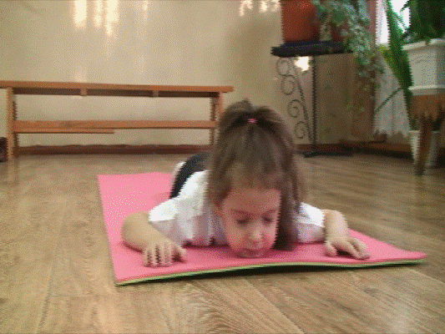
Third Page Третья страница
Snake sleeps Змея спит

Slide 4
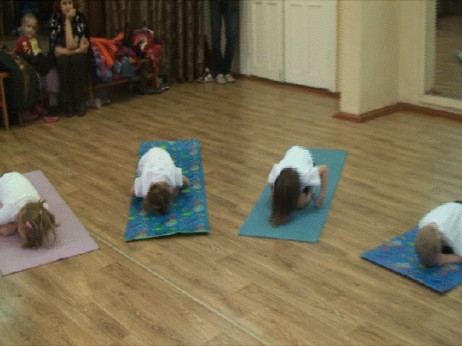
Fourth Page Четвёртая страница
Lion Лев

Slide 5
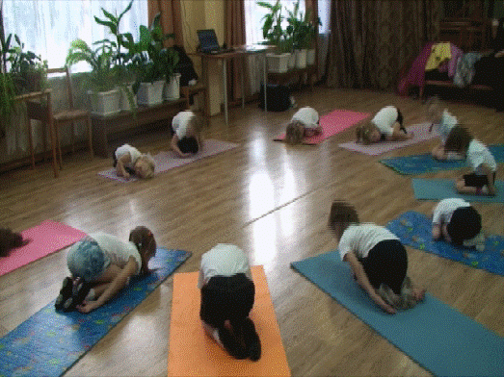
Fifth Page Пятая страница
Dog Cобака

Slide 6
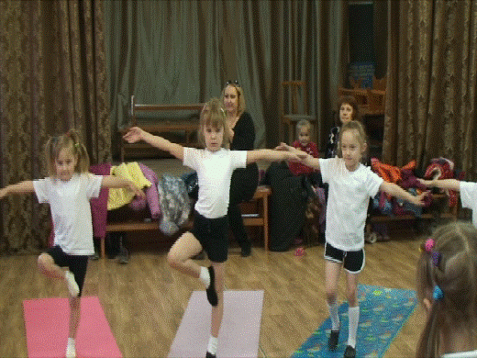
Sixth Page Шестая страница
Tree Дерево

Slide 7
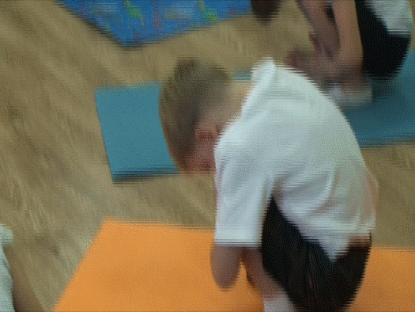
Seventh Page Седьмая страница
Flower toward the sun Цветок тянется к солнцу

